Slide 1

Fagprøve 2025
Erik Flatabø
Lærling
Photo by salih ferhat on Unsplash

Slide 2
Intro
Hvem er jeg
Oppgaven og dens krav
Kort om arbeidet
Demo
Forklare arbeidet
Oppsummering

Slide 3

Moi
Erik Flatabø
Lærling i Fiskeridirektoratet
Photo by Dzmitry Tselabionak on Unsplash

Slide 4
Oppgaven
Registrere verktøy med navn, serienummer, tilstand og type
Registrere skader på verktøy
Registrere utlån med forventet returdato
Registrere når verktøy blir returnert
Opprette gebyr hvis verktøy ikke er returnert innen forventet tid
Søke på verktøy/utstyr basert på status (tilgjengelig, utleid eller til service)
Søke i aktive og historiske utlån
Kunder skal kun kunne se om et verktøy er tilgjengelig
Ansatte skal ha tilgang på alt annet

Slide 5
Hva har jeg jobbet med?
Fremdriftsplan/planlegging
Kotlin springboot rest api med autentisering
Sveltekit frontend for å vise data på en god mate
Skrive dokumentasjon i markdown format

Slide 6

Demo time
Nå skal jeg demonstrere hvordan applikasjonen fungerer
Photo by Walls.io on Unsplash

Slide 7
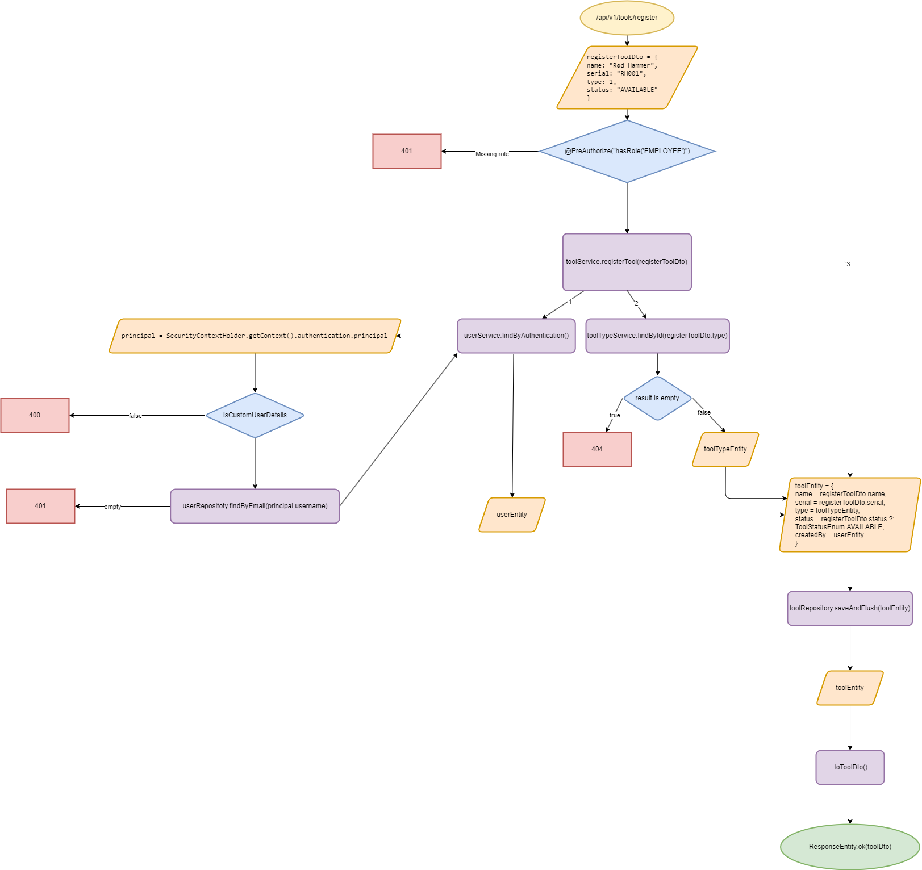
Diagrammer

